Slide 1





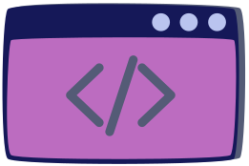



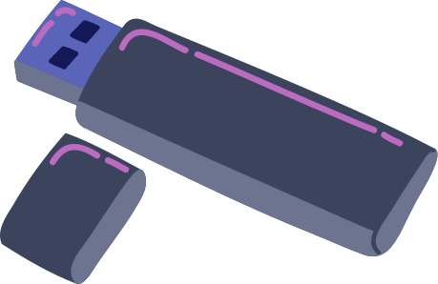



BUSCADOR SEMÁNTICO SOBRE TEXTOS PROPIOS, GENERANDO LOS EMBEDDINGS LOCALMENTE, SIN BACKEND NI CUENTA.
Elaborado por:Jessica Jineth Ruiz Rincon

Slide 2


INTRODUCCIÓN
El proyecto resuelve el problema de buscar información dentro de documentos propios de forma rápida y por significado, sin depender únicamente de palabras exactas.
Problema que resuelve
Cuando una persona tiene muchos documentos en formatos como TXT, MD, CSV, JSON o PDF, encontrar información específica puede ser difícil si debe revisar los archivos manualmente o buscar coincidencias exactas.
Por ejemplo, si un documento dice:
“El sistema presentó una disminución considerable en su rendimiento.”
y el usuario busca:
“¿Cuándo bajó el rendimiento del sistema?”
un buscador tradicional puede no encontrarlo porque las palabras no coinciden exactamente. El buscador semántico compara el significado de la consulta con el contenido mediante embeddings.

Slide 3
¿PARA QUIÉN?
Está dirigido principalmente a:
  Estudiantes: para consultar rápidamente apuntes, trabajos, investigaciones y documentos académicos.
  Docentes e investigadores: para localizar información relevante dentro de grandes cantidades de documentos.
  Profesionales: para consultar informes, documentos técnicos, registros y archivos internos.
  Cualquier usuario que tenga documentos propios: especialmente cuando necesita encontrar información por significado y no solamente por palabras exactas.

Slide 4
EXPLICACION PARTES DEL PROYECTO
1. Interfaz de usuario — index.html
Es la parte que ve y utiliza el usuario.
Permite:
  Cargar documentos.
  Arrastrar y soltar archivos.
  Escribir una consulta.
  Configurar el nivel de similitud.
  Visualizar los resultados.
Se conecta con: eventos.mjs e interfaz.mjs.
2. Gestión de eventos — eventos.mjs
Es el controlador principal del sistema.
Se encarga de detectar acciones como:
Seleccionar un archivo.
Cargar documentos.
Presionar el botón de búsqueda.
Cambiar el umbral de similitud.
Eliminar documentos.
Después de detectar una acción, coordina el módulo que debe ejecutarla.
Se conecta con: index.html, documentos.mjs, embeddings.mjs, buscador.mjs e interfaz.mjs.

Slide 5
EXPLICACION PARTES DEL PROYECTO
3. Procesamiento de documentos — documentos.mjs
Se encarga de recibir y procesar los archivos.
El proyecto permite trabajar con:
TXT → MD → CSV → JSON → PDF
El módulo:
  Lee el archivo.
  Extrae el texto.
  Divide textos grandes en fragmentos.
  Envía esos fragmentos al módulo de embeddings.
Se conecta con: eventos.mjs y embeddings.mjs.
4. Generación de embeddings — embeddings.mjs
Es una de las partes más importantes del proyecto.
Convierte cada fragmento de texto en un vector numérico, llamado embedding.
Utiliza:
Transformers.js + paraphrase-multilingual-MiniLM-L12-v2
Estos vectores permiten representar el significado del texto matemáticamente.
Por ejemplo:
"El automóvil tiene problemas con el motor"
↓
Embedding
↓
[0.12, -0.43, 0.87, ...]
Se conecta con: documentos.mjs y buscador.mjs.

Slide 6
EXPLICACION PARTES DEL PROYECTO
6. Interfaz de resultados — interfaz.mjs
Recibe los resultados del buscador y los muestra de manera visual.
Por ejemplo:
Resultado 1
Documento: informe.pdf
Fragmento: 3
Similitud: 91 %
Resultado 2
Documento: apuntes.txt
Fragmento: 7
Similitud: 84 %
Así el usuario puede identificar rápidamente dónde está la información que busca.
Se conecta con: buscador.mjs y index.html.
5. Buscador semántico — buscador.mjs
Es el cerebro de la búsqueda.
Cuando el usuario escribe una consulta:
"problemas del vehículo"
el sistema también convierte esa consulta en un embedding.
Después compara:
Embedding de la consulta
↓
Similitud coseno
↓
Embeddings de los documentos
Finalmente ordena los fragmentos según su similitud y devuelve los resultados más relevantes (Top-K).
Se conecta con: embeddings.mjs e interfaz.mjs.

Slide 7
EXPLICACION PARTES DEL PROYECTO
7. Almacenamiento local — almacenamiento.mjs
Se utiliza para guardar información de configuración del usuario en el navegador, como preferencias relacionadas con la búsqueda.
Utiliza:
localStorage
Esto permite mantener determinadas configuraciones sin utilizar una base de datos externa.

Slide 8
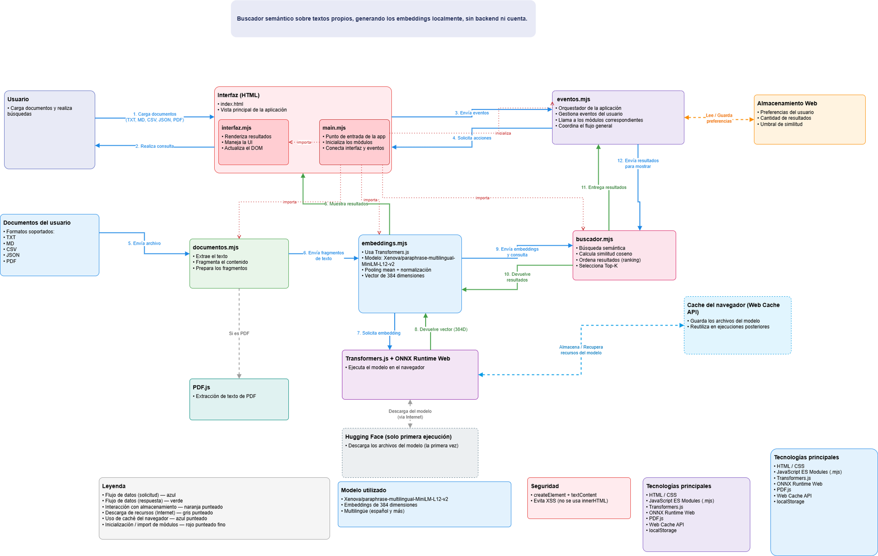

Slide 9
EXPLICACION TECNICA

Slide 10
DESICION 1
DOM y manejo de eventos — eventos.mjs
Una decisión importante fue separar la gestión de eventos de la interfaz visual.
El archivo eventos.mjs controla acciones como:
  Seleccionar archivos.
  Arrastrar y soltar documentos.
  Ejecutar una búsqueda.
  Cambiar el umbral de similitud.
  Eliminar documentos.
En lugar de colocar toda la lógica directamente dentro del HTML, se utilizan eventos de JavaScript como addEventListener.
¿Por qué?
Porque permite mantener una separación entre:
index.html
↓
Interfaz
↓
eventos.mjs
↓
Lógica del sistema
Esto hace que el código sea más organizado, reutilizable y fácil de mantener.

Slide 11
DESICION 2
async/await y carga del modelo
Otra decisión importante fue utilizar operaciones asíncronas para cargar el modelo de embeddings y procesar los documentos.
Esto es especialmente importante porque el modelo de inteligencia artificial es relativamente pesado y su carga no es instantánea.
El proyecto utiliza funciones como:
async
await
para esperar procesos como:
Carga del modelo
↓
Procesamiento del documento
↓
Generación de embeddings
↓
Búsqueda
También se realiza la carga de recursos externos mediante importación dinámica, por ejemplo para Transformers.js y el procesamiento de PDF.
¿Por qué?
Porque si el navegador tuviera que ejecutar todo de manera bloqueante, la interfaz podría quedarse congelada mientras se carga el modelo.
Con async/await, el programa puede esperar correctamente el resultado de una operación pesada y actualizar posteriormente el estado de la interfaz

Slide 12
DESICION 3
3. Seguridad contra XSS — textContent y creación de elementos DOM
Una tercera decisión importante está relacionada con la seguridad.
Los documentos que carga el usuario pueden contener texto que no debería interpretarse como código HTML o JavaScript.
Por eso, al mostrar información de los documentos y resultados, el proyecto utiliza principalmente:
textContent
y métodos como:
createElement()
appendChild()
En lugar de insertar directamente contenido del documento mediante innerHTML.
¿Por qué?
Supongamos que un documento contiene:
<script>...</script>
Si ese contenido se insertara directamente como HTML, podría existir un riesgo de Cross-Site Scripting (XSS).
Con:
element.textContent = contenido;
el navegador interpreta el contenido como texto, no como código HTML ejecutable.

Slide 13
CONCLUSIONES
  Se desarrolló un buscador semántico funcional capaz de trabajar con documentos propios en formatos TXT, MD, CSV, JSON y PDF, facilitando la localización de información sin depender únicamente de coincidencias exactas de palabras.
  La generación de embeddings permite realizar búsquedas basadas en significado. El texto de los documentos y las consultas del usuario se transforman en representaciones numéricas que posteriormente son comparadas mediante similitud coseno, permitiendo ordenar los resultados según su relevancia.
  El procesamiento se realiza localmente en el navegador, utilizando Transformers.js para ejecutar el modelo de embeddings. Esto permite desarrollar una solución que no requiere un backend ni una cuenta de usuario para realizar la inferencia.
  La programación modular facilita el mantenimiento del sistema. La separación entre documentos.mjs, embeddings.mjs, buscador.mjs, interfaz.mjs, eventos.mjs y almacenamiento.mjs permite que cada componente tenga una responsabilidad específica y que puedan realizarse mejoras sin modificar todo el proyecto.
  Se tuvieron en cuenta aspectos de seguridad y rendimiento. El uso de textContent y manipulación segura del DOM ayuda a reducir riesgos de XSS, mientras que async/await permite gestionar procesos como la carga del modelo y generación de embeddings sin bloquear completamente el flujo de la aplicación.

